Slide 1
Assignment 5
abstract data types and encapsulation constructs
object-oriented programs
exception handling

Slide 2
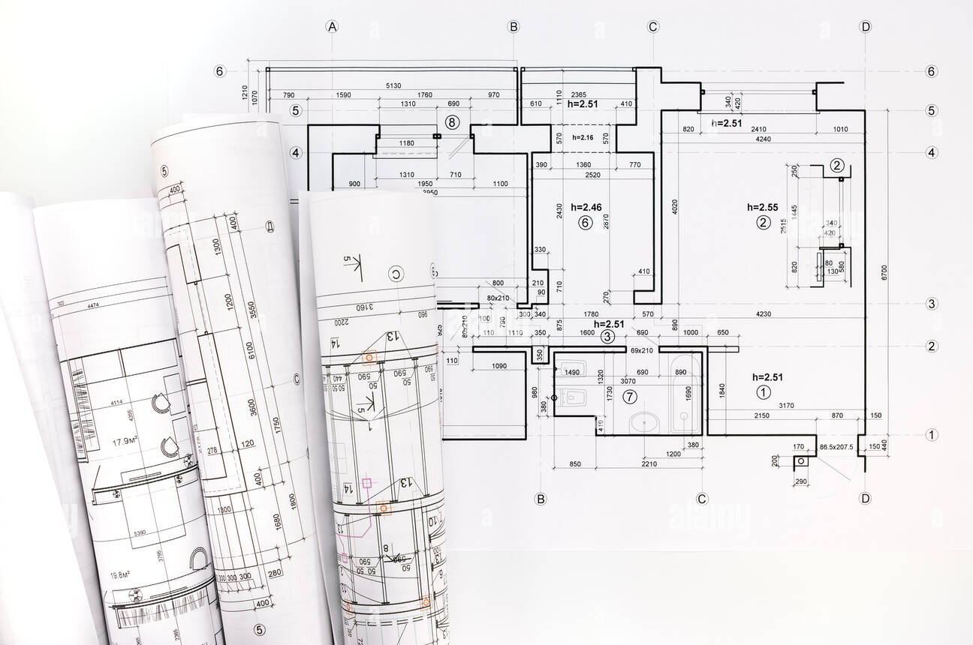

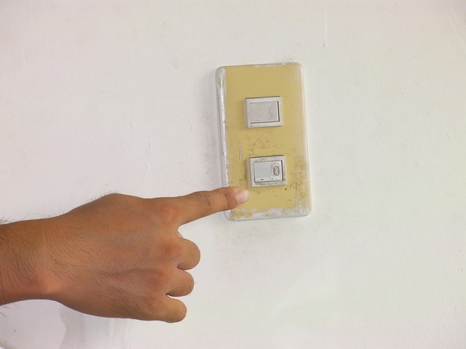

ADT and encapsulation
abstract data types → 設計藍圖
Encapsulation → 隱藏內部邏輯，提供清晰的介面

Slide 3
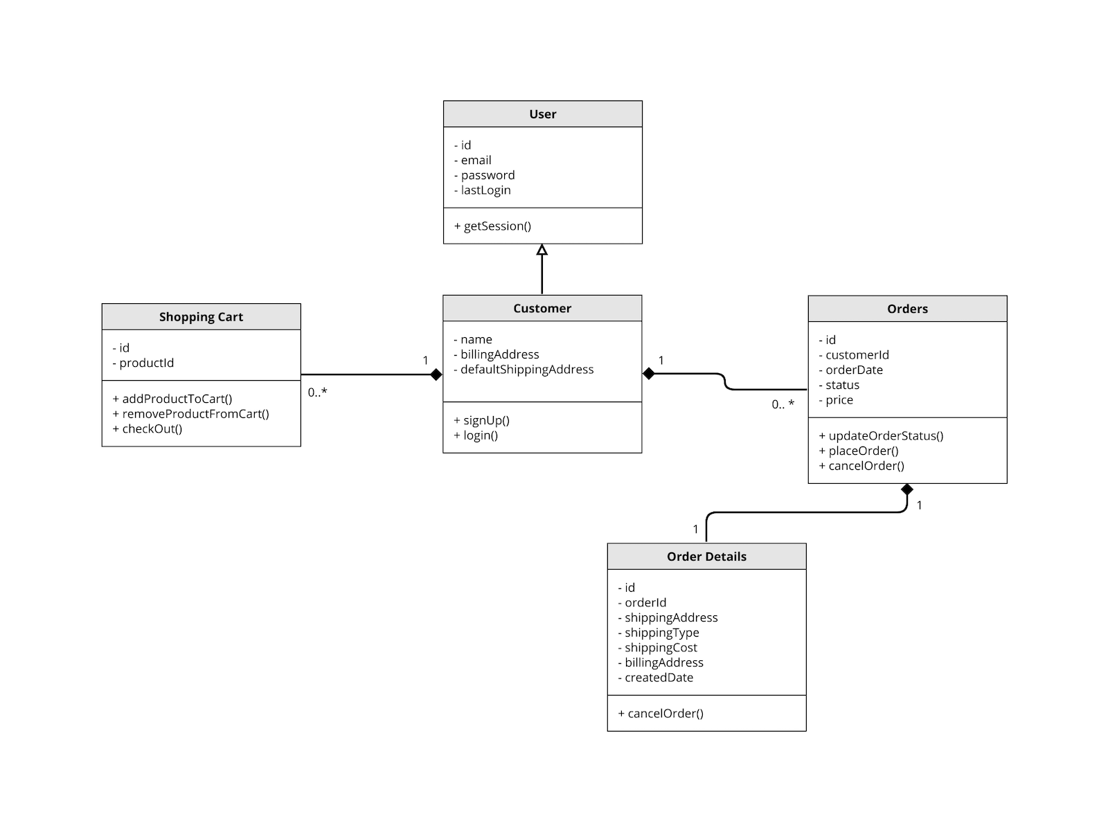
object-oriented programs
將程式拆解成一個個類別(class)，每個類別只負責自己份內的資料跟程式邏輯
解決軟體開發和維護上的困難

Slide 4
繼承 (Inheritance)
is a 的關係，例如:
貓是動物 → 貓繼承動物 (Cat extends Animal)
助教是人 → 助教繼承人 (TA extends Person)
繼承語法:
class Cat : public Animal {}; // C++，注意要加分號
class Cat extends Animal {} // java

Slide 5
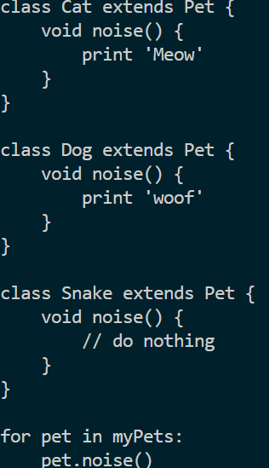
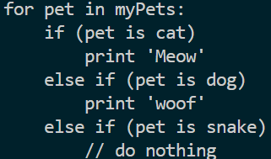
多型 (Polymorphism)

Slide 6
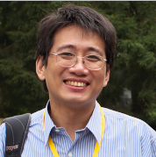

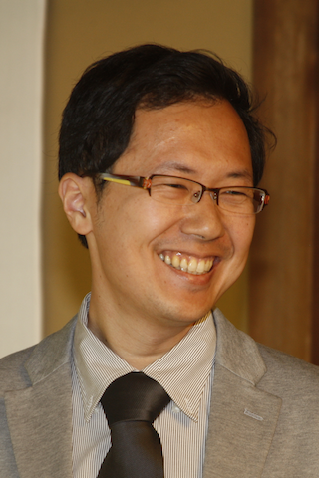
多型 (Polymorphism)
void teach() {
chapter 1
chapter 3
chapter 5
chapter 6
chapter 7
}
劉老師
void teach() {
chapter 8
chapter 9
chapter 11
chapter 13
chapter 14
}
教授
莊老師

Slide 7
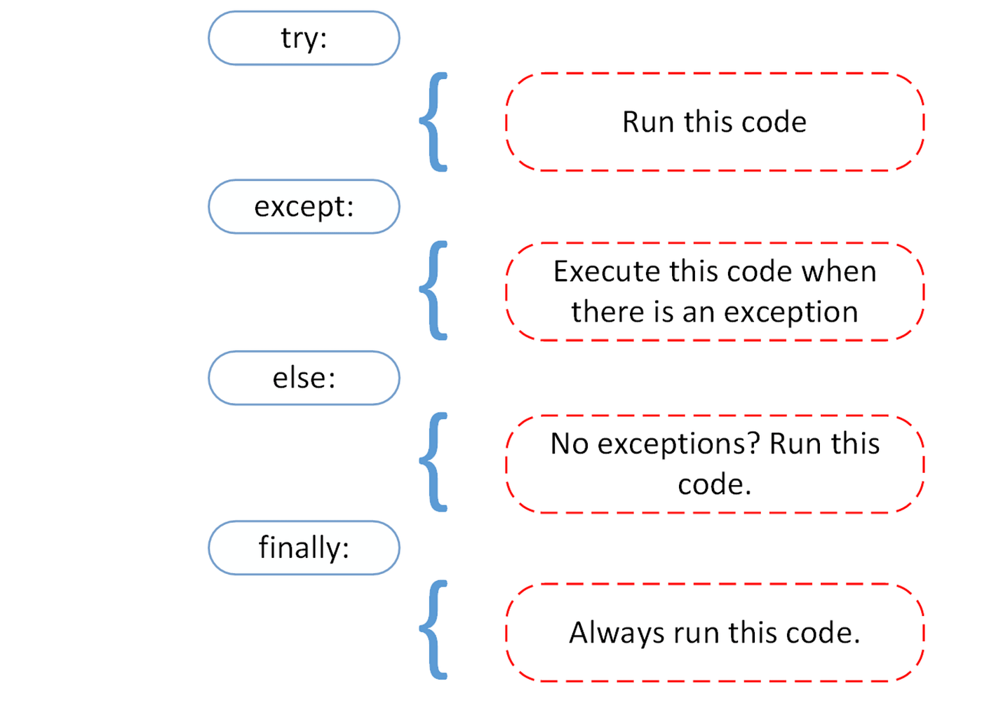
Exception handling
例外處理，當程式運行發生例外狀況會拋出(throw)，程式會跳到對應的地方接住(catch)繼續執行。Exception 被拋出卻沒有被 catch 住時可能會使程式中斷。

Slide 8
作業說明
RPG 小遊戲

Slide 9
作業需求
助教花了兩個晚上寫了一個 RPG 小遊戲，遊戲中會經歷一場戰鬥，由三位英雄 (Hero) 對戰一隻怪獸 (Monster)。其中助教已經把怪獸、戰鬥的邏輯和其中一隻英雄 (Kirito)寫好了。
請你們幫忙編寫剩下的兩位英雄 (Anduin 和 Yasuo)，以及對輸入格式的例外處理。

Slide 10
程式架構
IO
Kiroto
繼承
使用
使用
使用
Anduin
Hero
(abstract class)
Battle
Monster
繼承
三對一
一對一
繼承
Yasuo

Slide 11
創建英雄
英雄 (Hero) 普遍具有以下屬性
name →英雄的名字
maxHP → 最大生命
maxMP → 最大魔力
HP Regen → 恢復力
創建英雄時需要定義並傳入以上屬性，如果你設計的英雄有其他屬性(例如怒氣值)，可以在你創建的 class 中定義。創建時要同時建立 .h 檔和 .cpp 檔。

Slide 12
改寫 action()
程式在輪到英雄的回合時會呼叫 action(Monster* monter)，在呼叫 action 的時候會依序做到以下幾件事情
輸出該英雄可以行動的選項
讀取玩家的輸入
英雄做出對應的行動

Slide 13
編譯
1. 所有檔案重新編譯
g++ -o 執行檔檔名 .\main.cpp .\hero.cpp .\battle.cpp .\monster.cpp .\kirito.cpp …..
2. 個別編譯
g++ -c .\hero.cpp
g++ -c .\ battle.cpp
…..
g++ -o 執行檔檔名 .\main.cpp .\hero.o .\battle.o .\monster.o .\kirito.o …..

Slide 14
Case1: Anduin (40%)
需要改寫
anduin.h
anduin.cpp
基本體質
40 HP
50 MP
10 HP Regen
行動選擇
cast Holy Nova：花費 10 點 MP，對 monster 造成 10 點傷害，並回復所有英雄的 HP，回復量為 Anduin 的 HP Regen。
cast Clarity：回復所有英雄 20 點 MP。
revive：選擇一位英雄，如果該英雄已經死亡，將該英雄恢復至滿血。
heal：回復自身 HP，回復量為 Anduin 的兩倍 HP Regen。
escape： Anduin HP 歸零。

Slide 15
Case2: Yasuo (40%)
行動選擇
cast Sorye ge ton：對 monster 造成 25 點傷害。
heal：回復自身 HP，回復量為 Yasuo 的 HP Regen。
escape： Yasuo HP 歸零。
需要改寫
yasuo.h
yasuo.cpp
基本體質
30 HP
0 MP
6 HP Regen
10 shield (護盾，當 Yasuo 被攻擊時可以抵銷傷害，每回合輪到 Yasuo 行動時 shield 會補滿)

Slide 16
Case3: Exception Handling (20%)
需要改寫
io.cpp 中的 getActionCommand()
getActionCommand() 會拋出兩種 exception
invalid_argument：輸入的字串不是數字。
Error message: “You enter a string not a number. Please enter again.”
out_of_range：輸入的字串可以轉成數字，但是超出範圍。
Error message: “Number too large or too small. Please enter again.”
請 catch 住以上兩種 exception 輸出對應的 error message，並讓玩家重新輸入直到沒有 exception 為止。

Slide 17
需要繳交
所有程式碼壓縮成 zip 上傳，檔名為 組別.zip (EX: G8.zip)

